Slide 1
HIT-TMIT 70
Az Akusztikai és Stúdiótechnikai Laboratórium bemutatója
Laboratóriumvezető: Dr. Márki Ferenc
http://last.hit.bme.hu

Slide 2
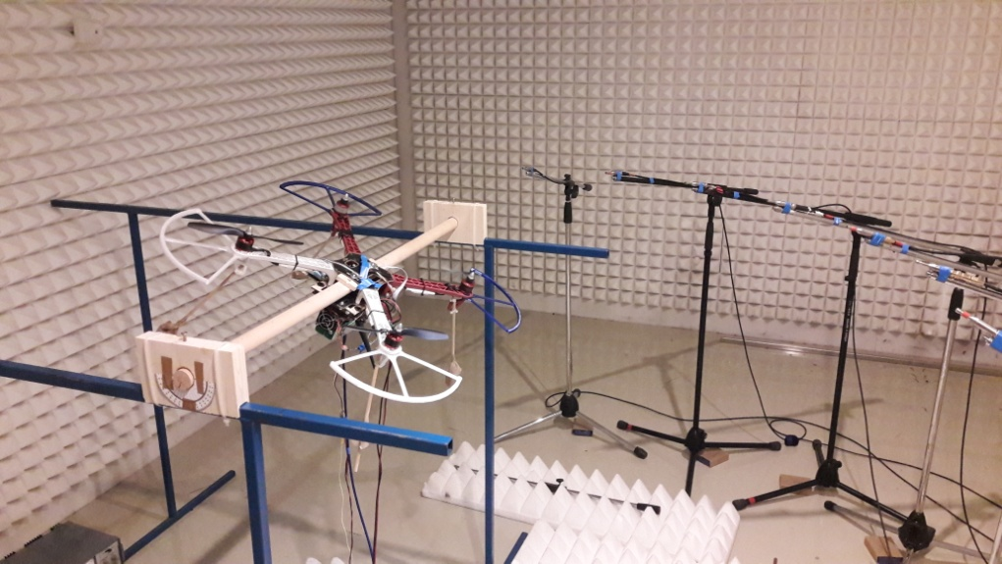
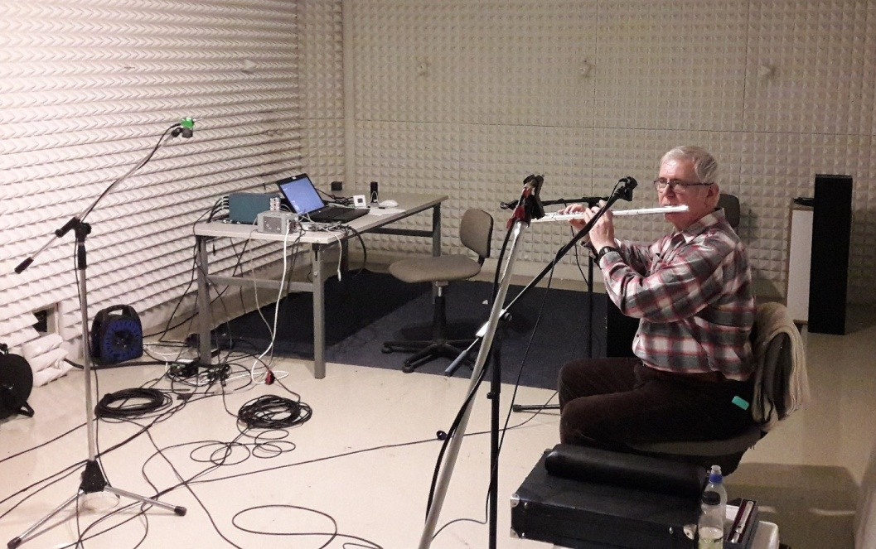
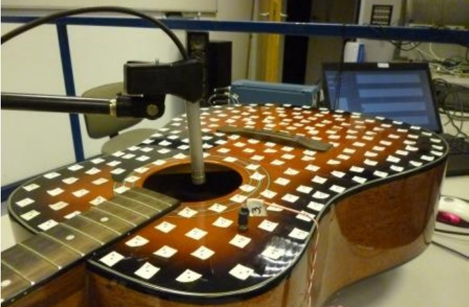
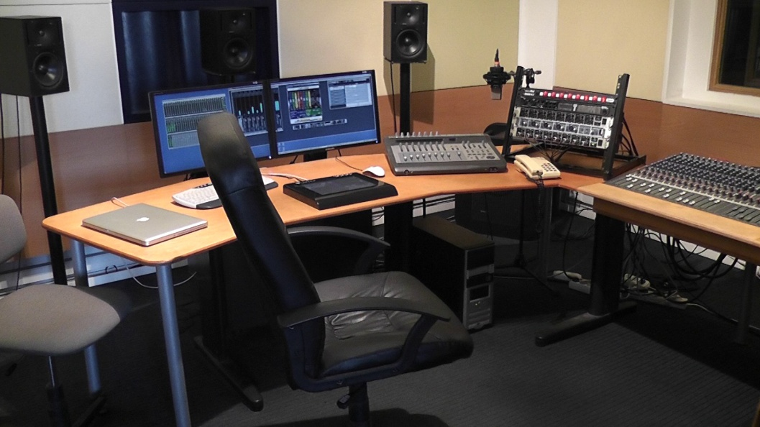
Akusztikai És STúdióTechnikai Laboratórium (LAST)

Slide 3
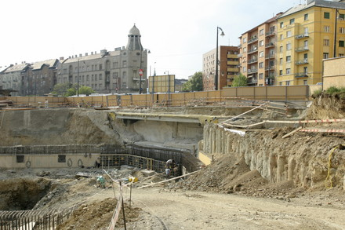
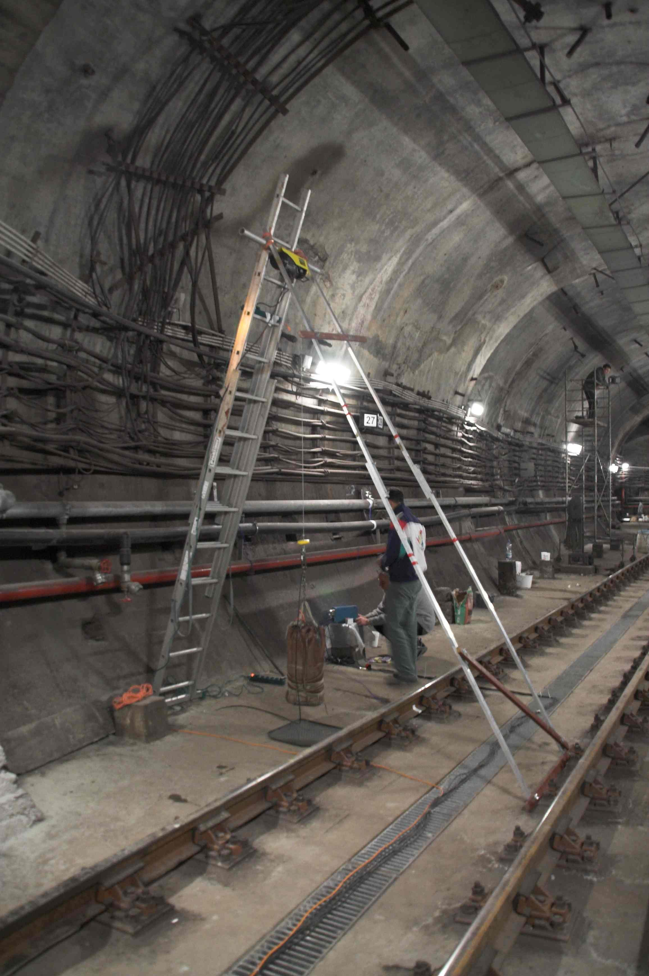
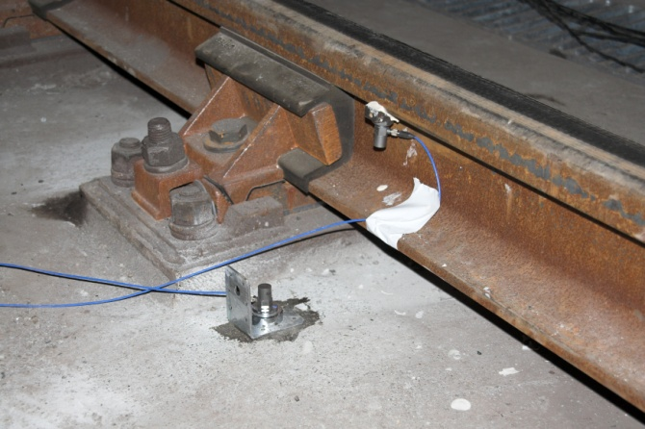
LábNyomAink Budapest Közlekedésében: 4-es metró
Notes:
3

Slide 4
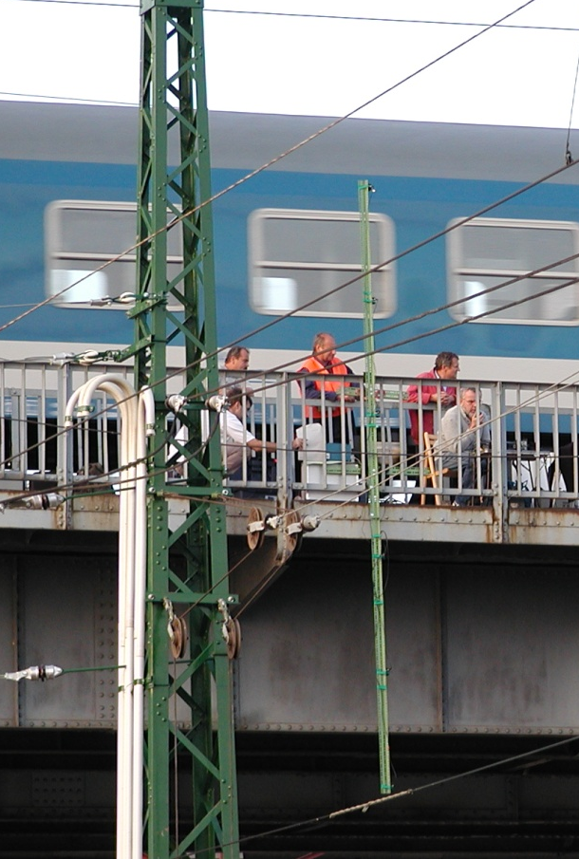
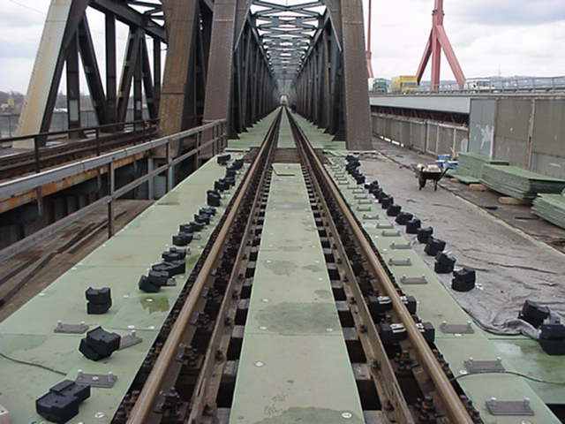
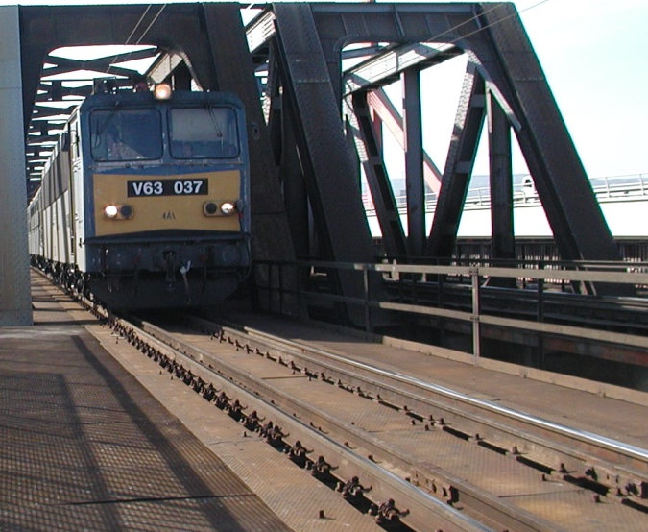
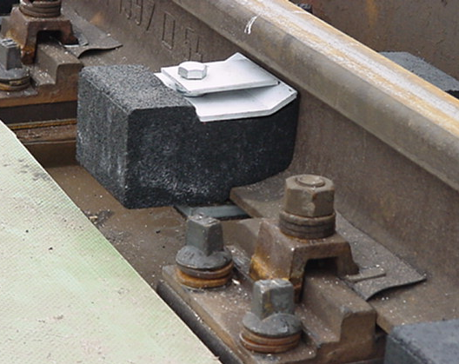
LábNyomAink Budapest Közlekedésében: Déli Vasúti híd

Slide 5
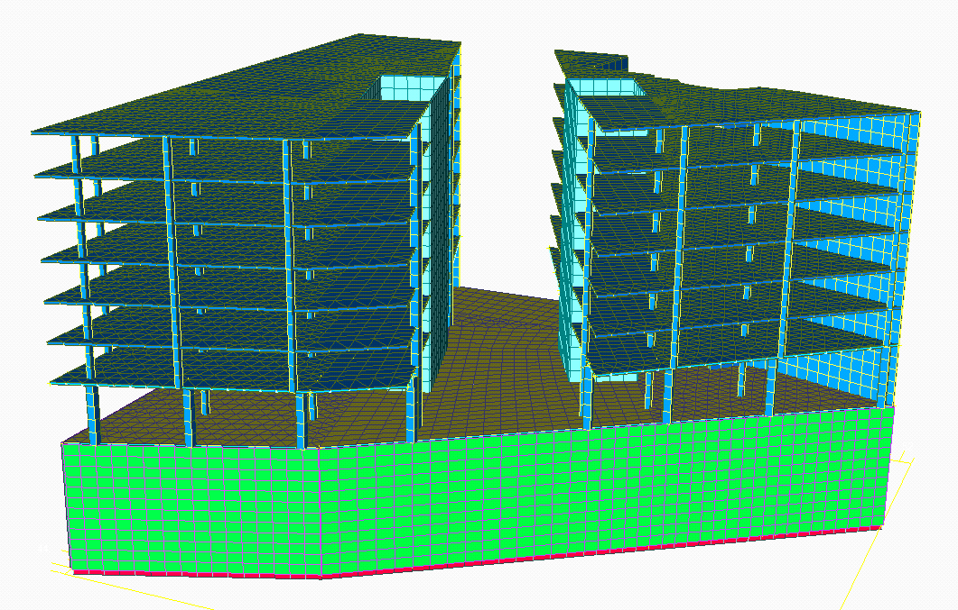
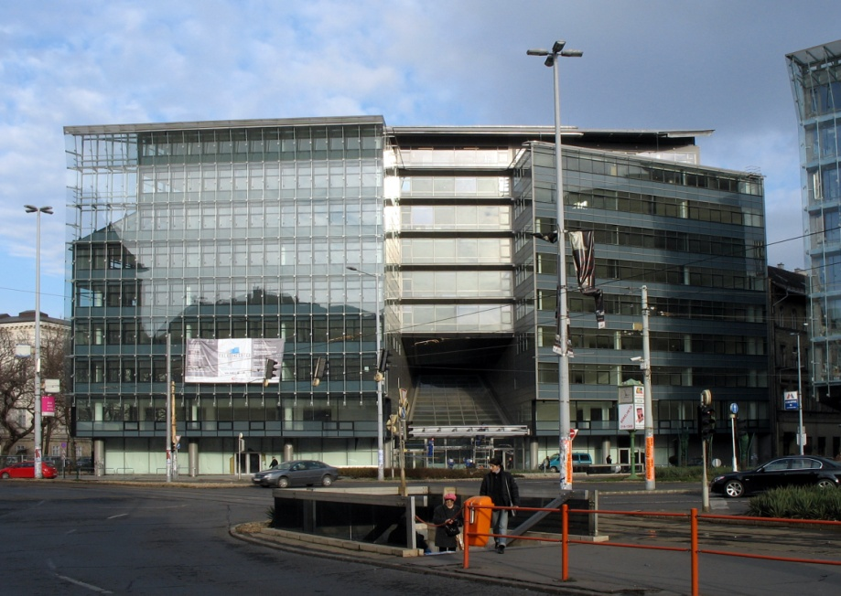
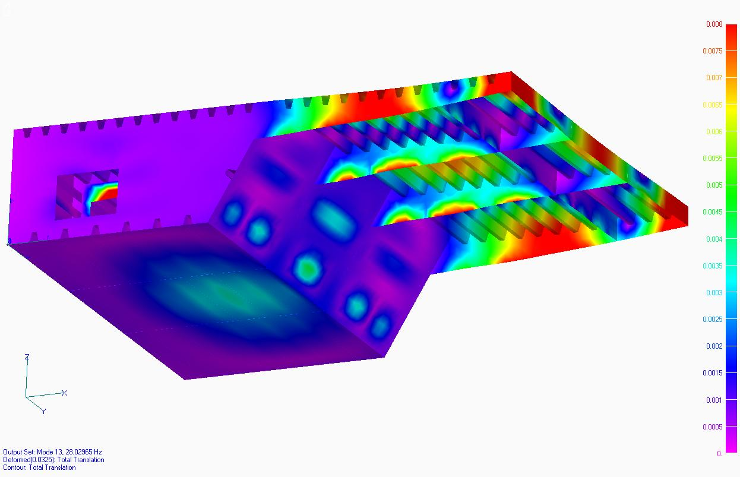
Szerkezeti Modellezés, Előrebecslés, Tervezés

Slide 6


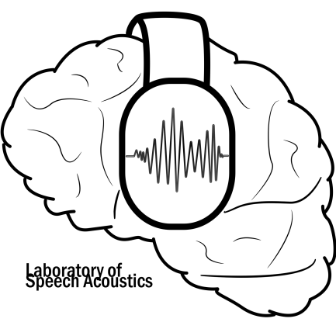
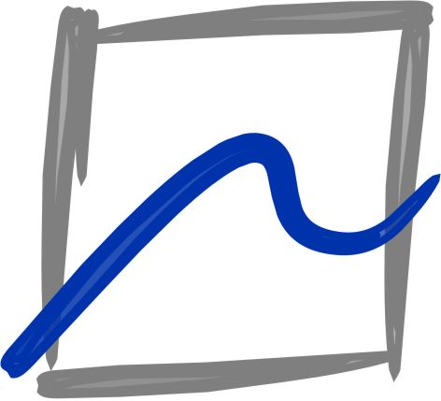
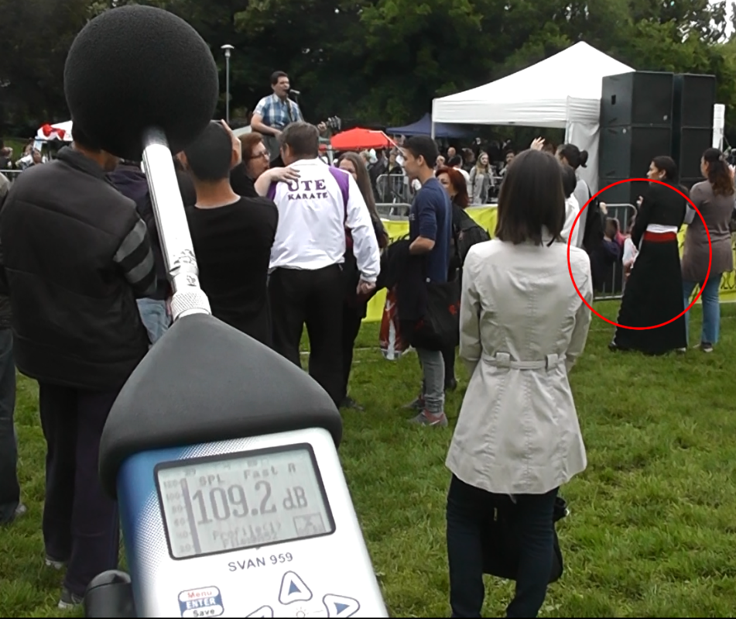
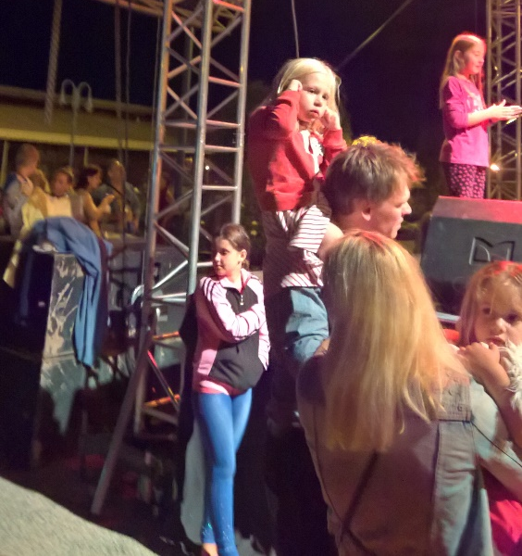
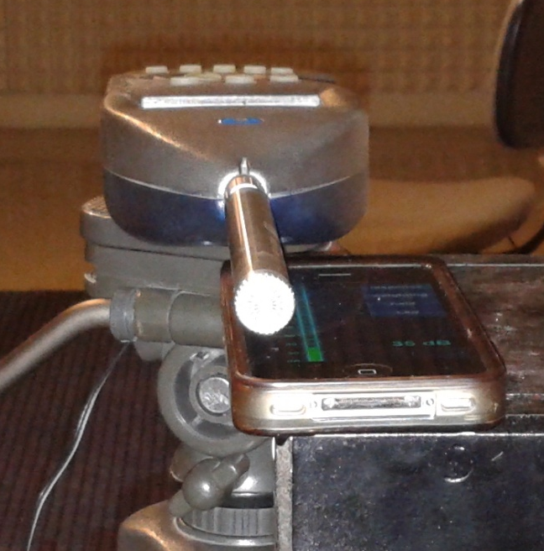
Óvd a Füled!
TÁVKÖZLÉSI ÉS
MÉDIAINFORMATIKAI
TANSZÉK
www.ovdafuled.hu
Laboratory of Acoustics
and Studio Technologies
Laboratory of
Speech Acoustics

Slide 7
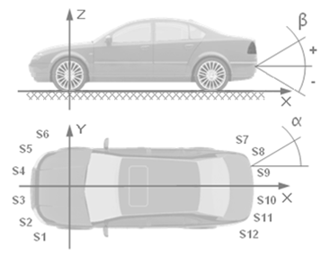
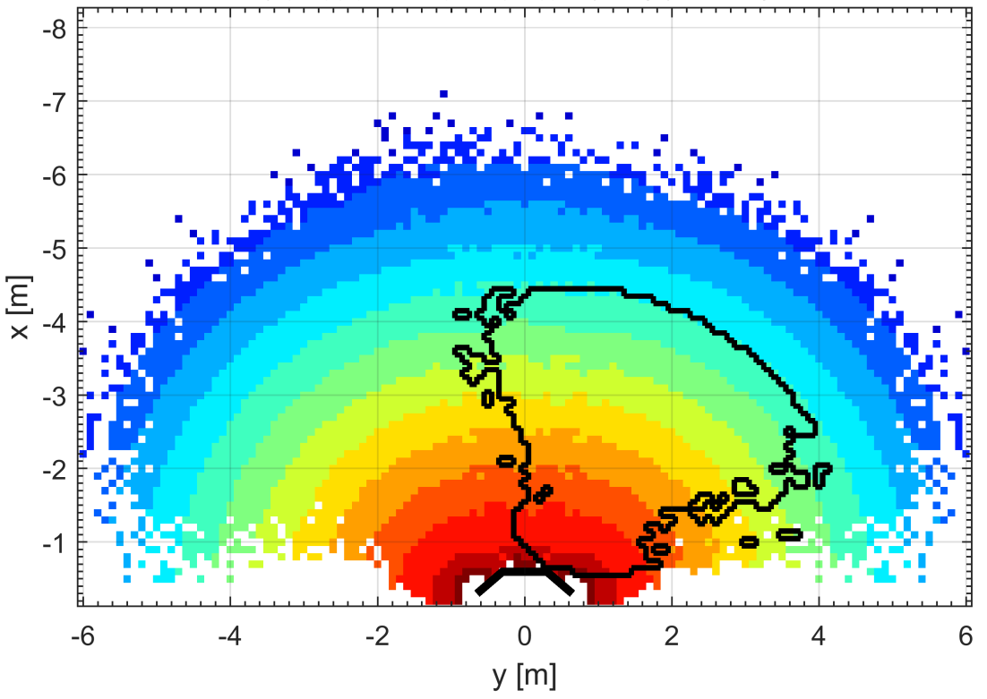
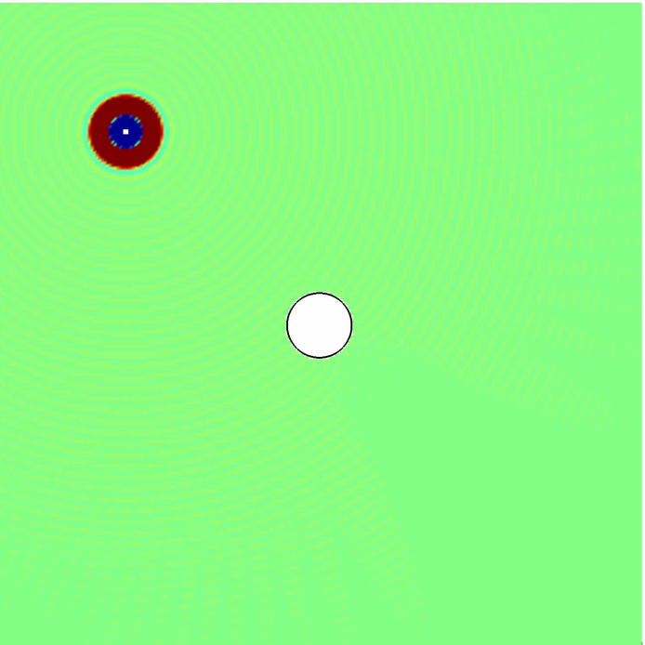
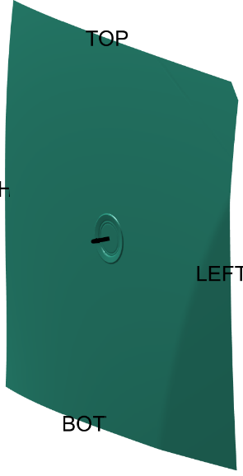
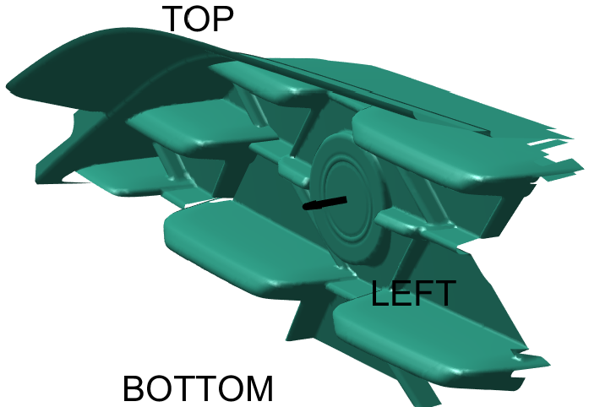
Ultrahangos Tolatóradar
Mérése és Szimulációja

Slide 8
